Slide 1






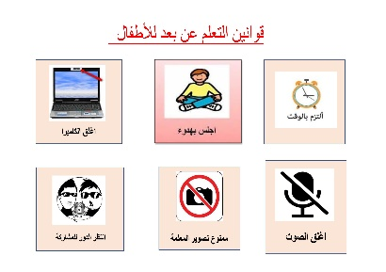
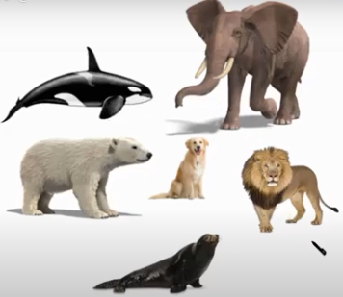


الأربعاء
1442/2/20هـ
الرابعة
علوم
اليوم :
التاريخ:
الحصة:
المادة:
الاستراتيجيات
بسم الله الرحمن الرحيم
الموضوع :
الاستكشاف
أنواع الحيوانات
قراءة
الصور
النقاش
والحوار

Slide 2
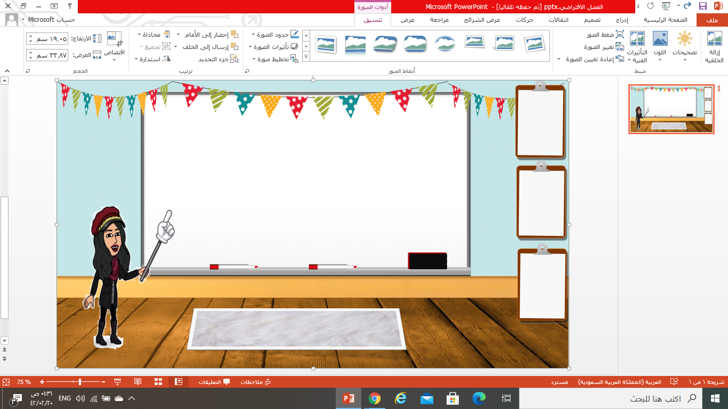
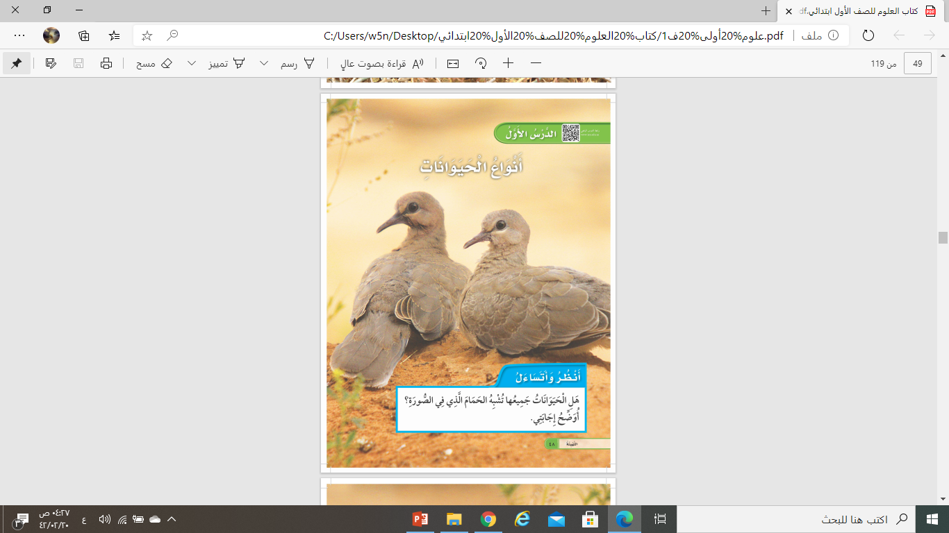
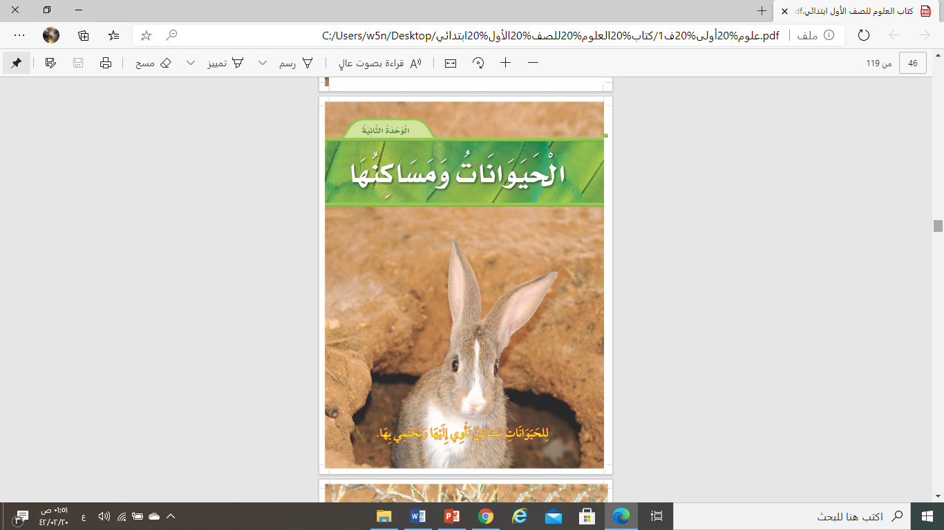
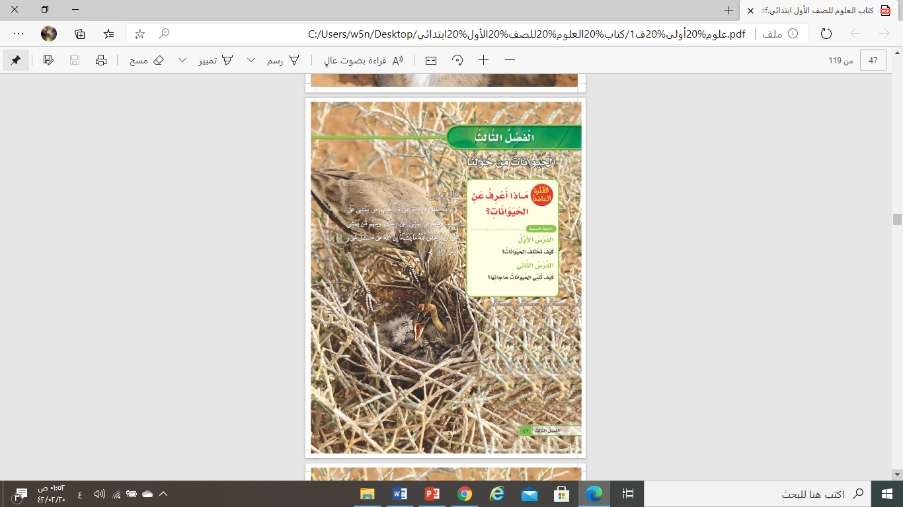
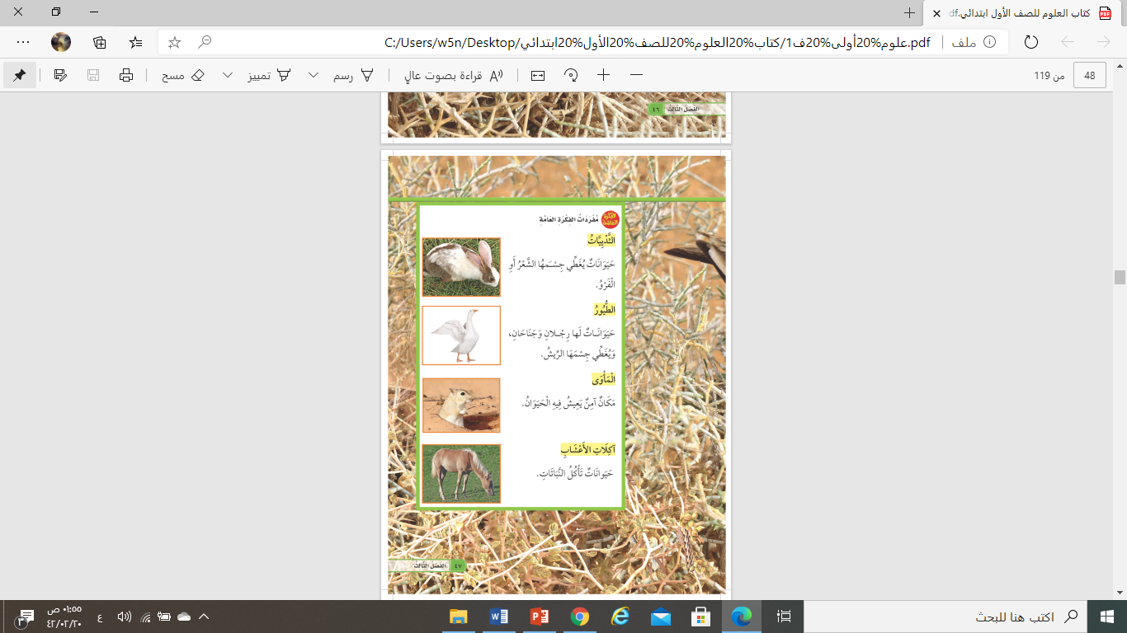

Slide 3
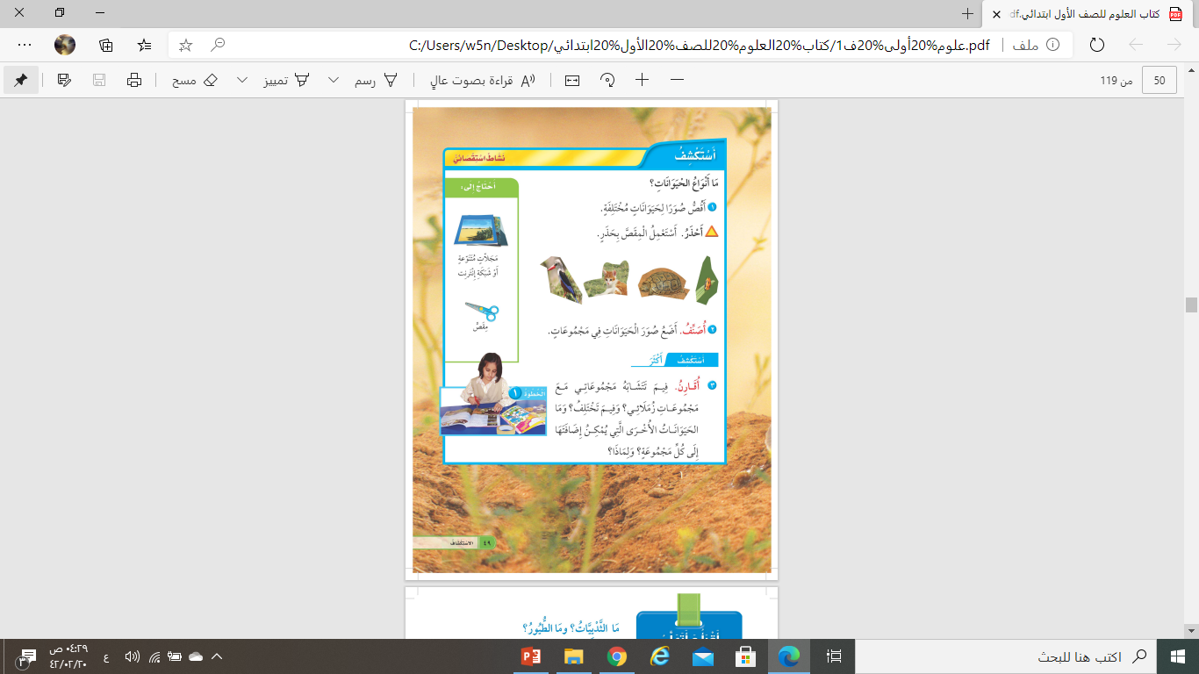
الأهداف
تلاحظ
أنواعاً
مختلفة من
الحيوانات
تصف
كلاً من
الثدييات
والطيور

Slide 4
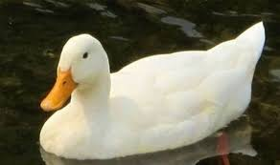
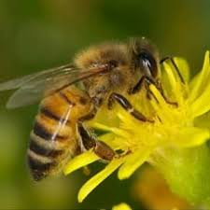
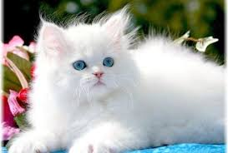

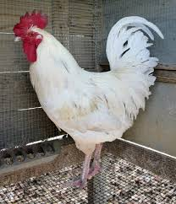
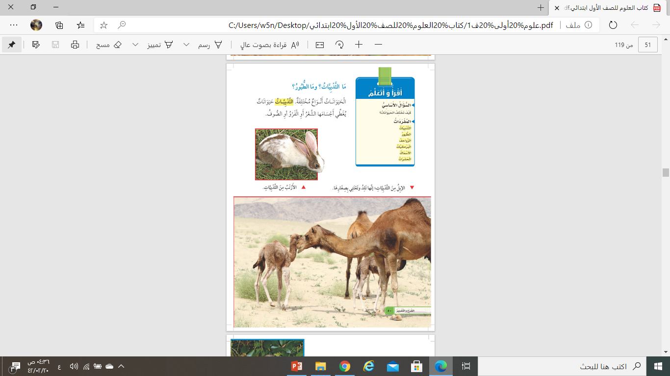
الاستكشاف
تصنف
أنواعاً
مختلفة من
الحيوانات
صنفي الصور التي أمامك إلى مجموعات

Slide 5
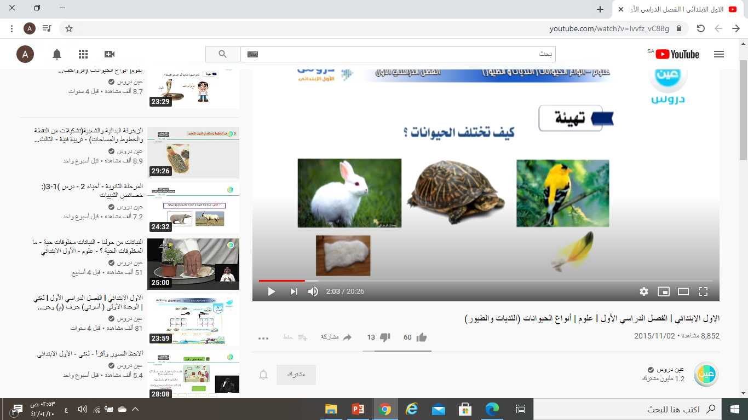
الأهداف
تلاحظ
أنواعاً
مختلفة من
الحيوانات
تصف
كلاً من
الثدييات
والطيور

Slide 6
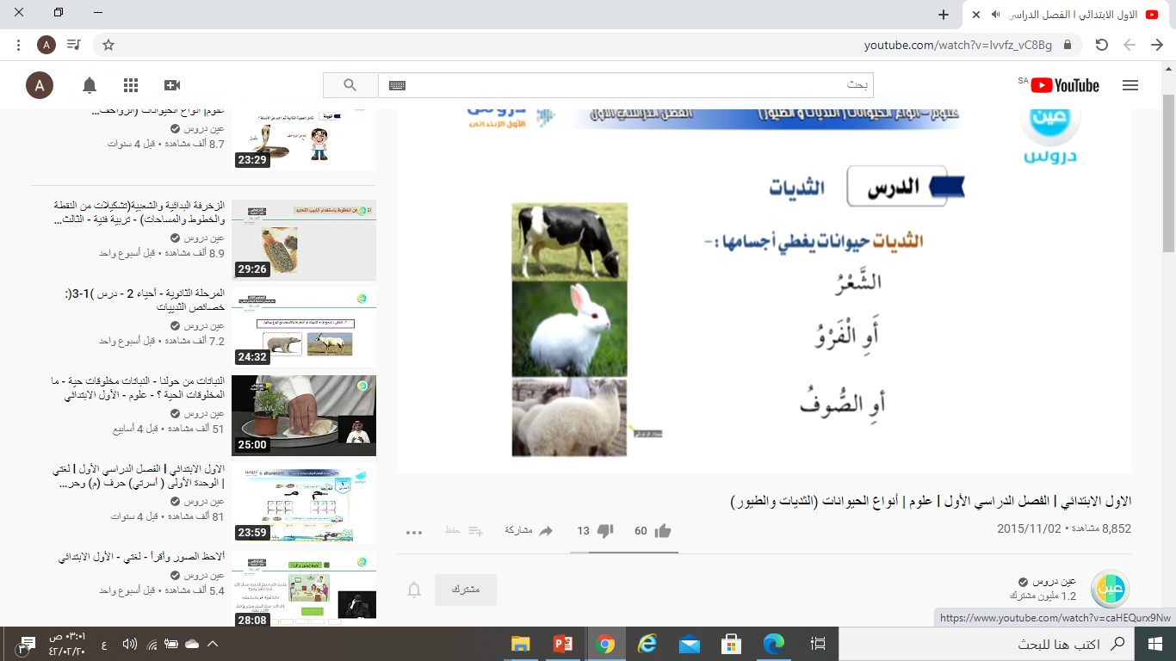
الأهداف
تلاحظ
أنواعاً
مختلفة من
الحيوانات
تصف
كلاً من
الثدييات
والطيور

Slide 7
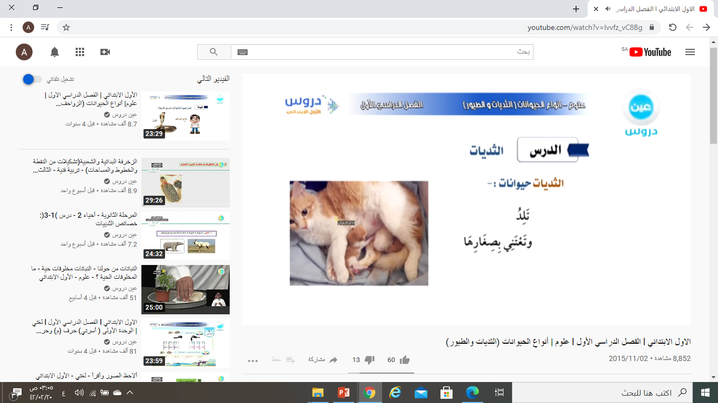
الأهداف
تلاحظ
أنواعاً
مختلفة من
الحيوانات
تصف
كلاً من
الثدييات
والطيور

Slide 8
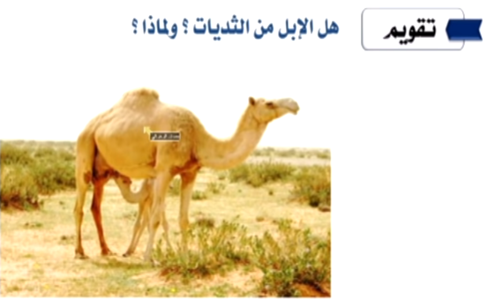
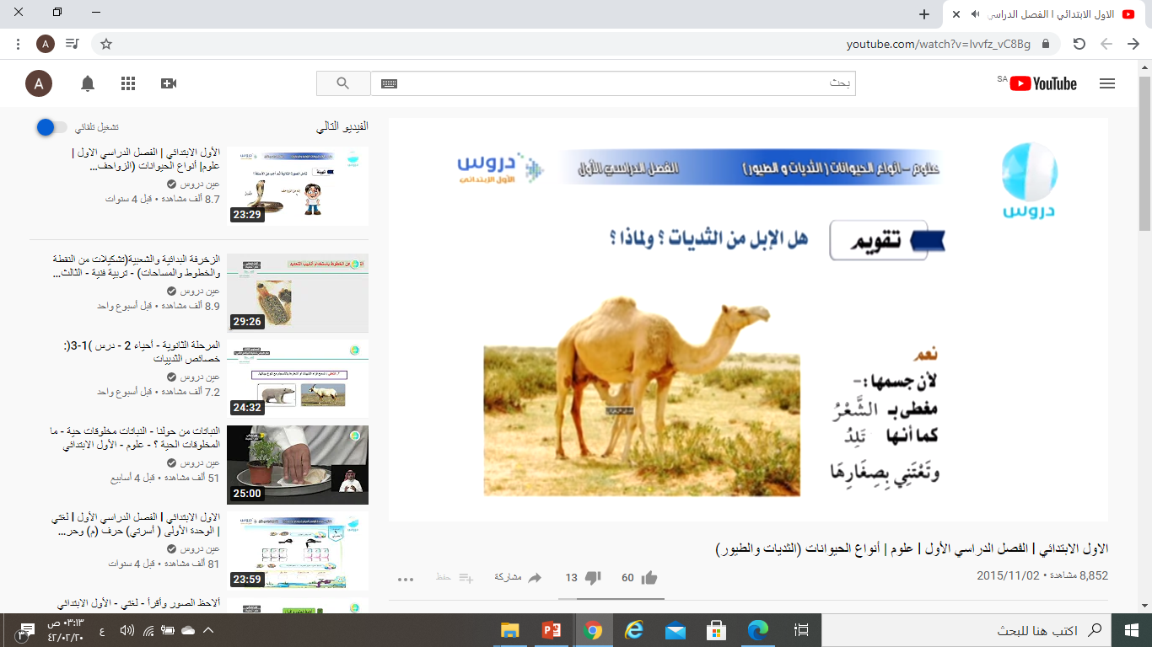
الأهداف
تلاحظ
أنواعاً
مختلفة من
الحيوانات

Slide 9
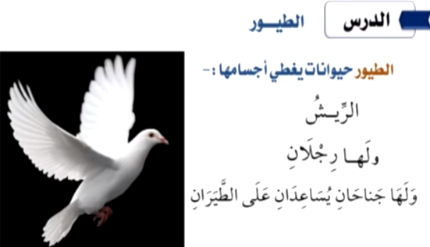
الأهداف
تلاحظ
أنواعاً
مختلفة من
الحيوانات
تصف
كلاً من
الثدييات
والطيور

Slide 10
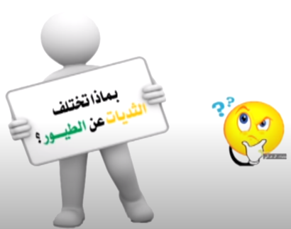
الأهداف
تلاحظ
أنواعاً
مختلفة من
الحيوانات
تصف
كلاً من
الثدييات
والطيور

Slide 11
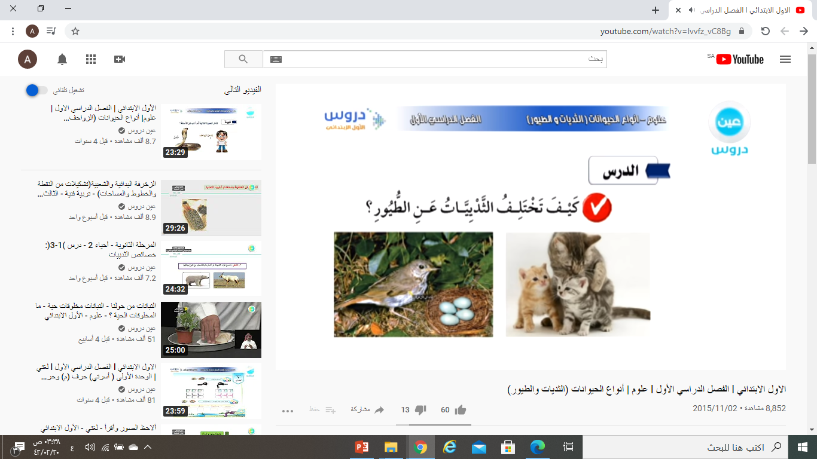
الأهداف
تلاحظ
أنواعاً
مختلفة من
الحيوانات
تصف
كلاً من
الثدييات
والطيور

Slide 12
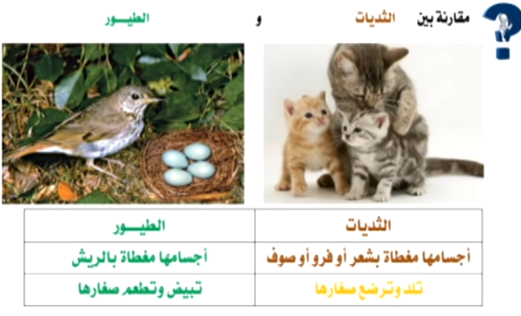
الأهداف
تلاحظ
أنواعاً
مختلفة من
الحيوانات
تصف
كلاً من
الثدييات
والطيور

Slide 13
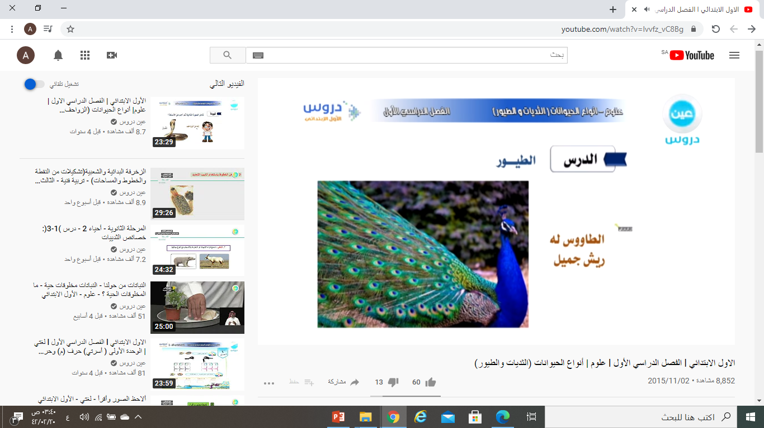
الأهداف
تلاحظ
أنواعاً
مختلفة من
الحيوانات

Slide 14
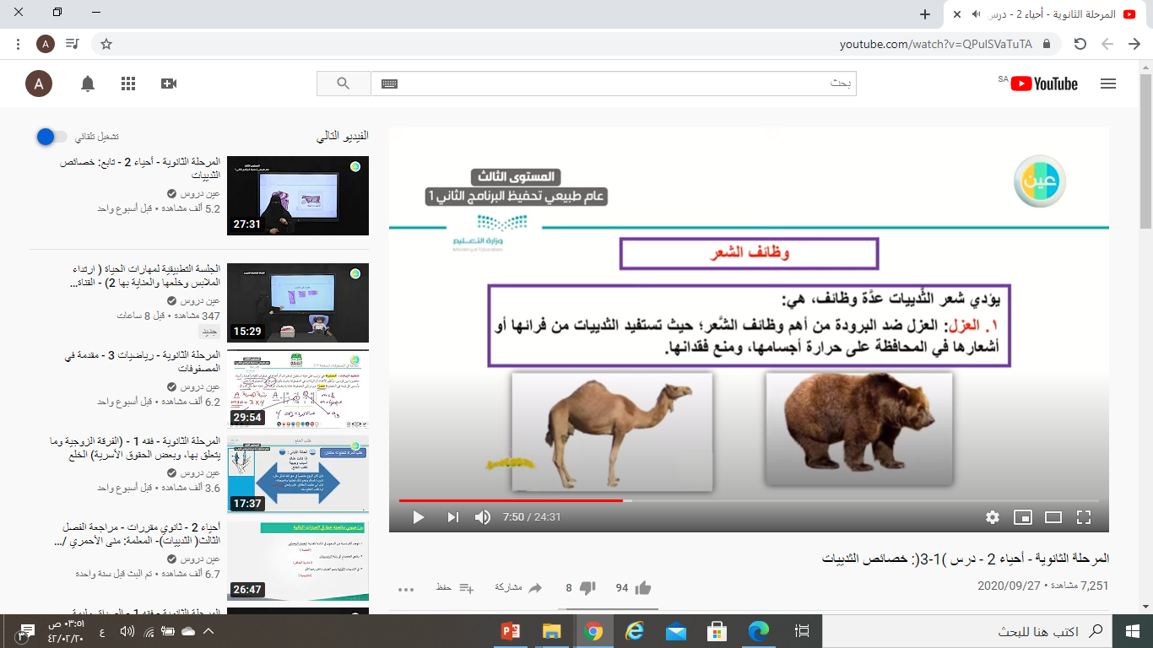
تقويم
الطيور
هذا الدب من .............
الثَّدييَّات

Slide 15
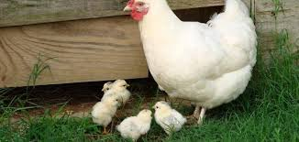
تقويم
الطيور
هذه الدجاجة من ...........
الثَّدييَّات

Slide 16
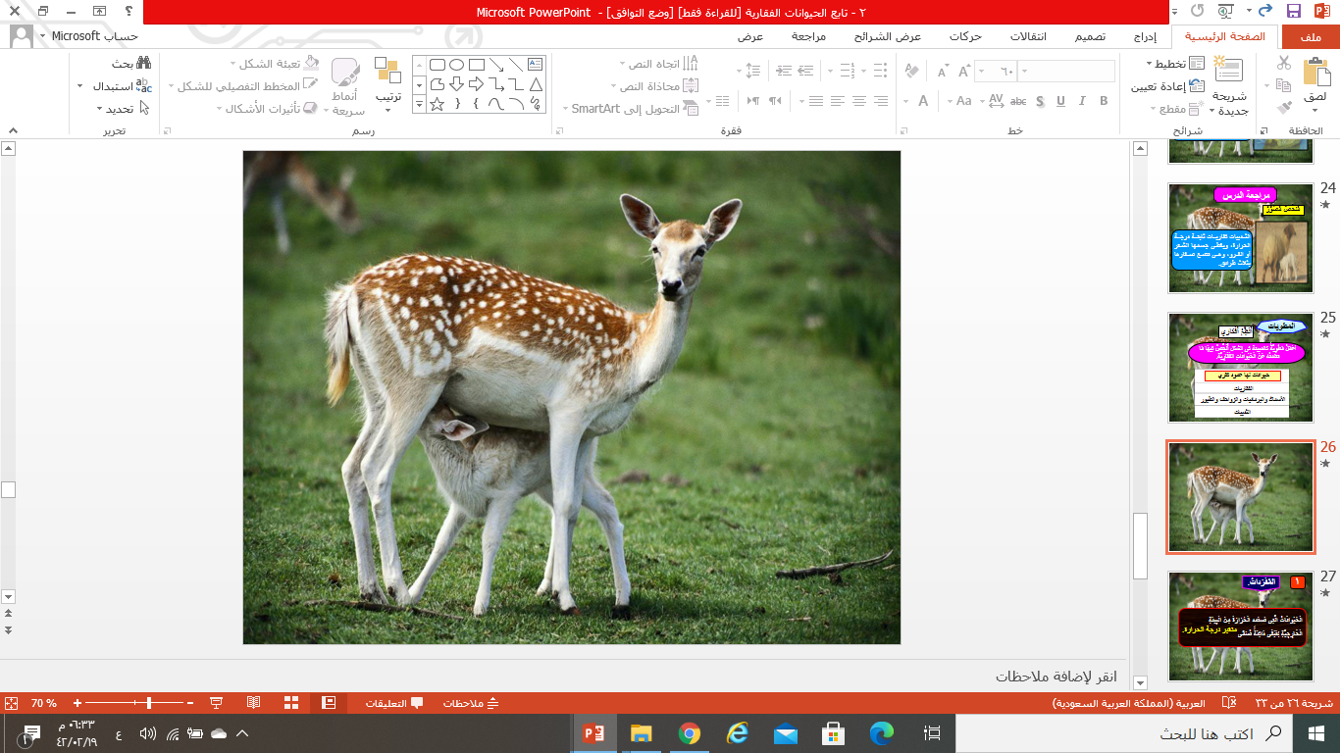
تقويم
الطيور
هذا الغزال من ...........
الثَّدييَّات

Slide 17
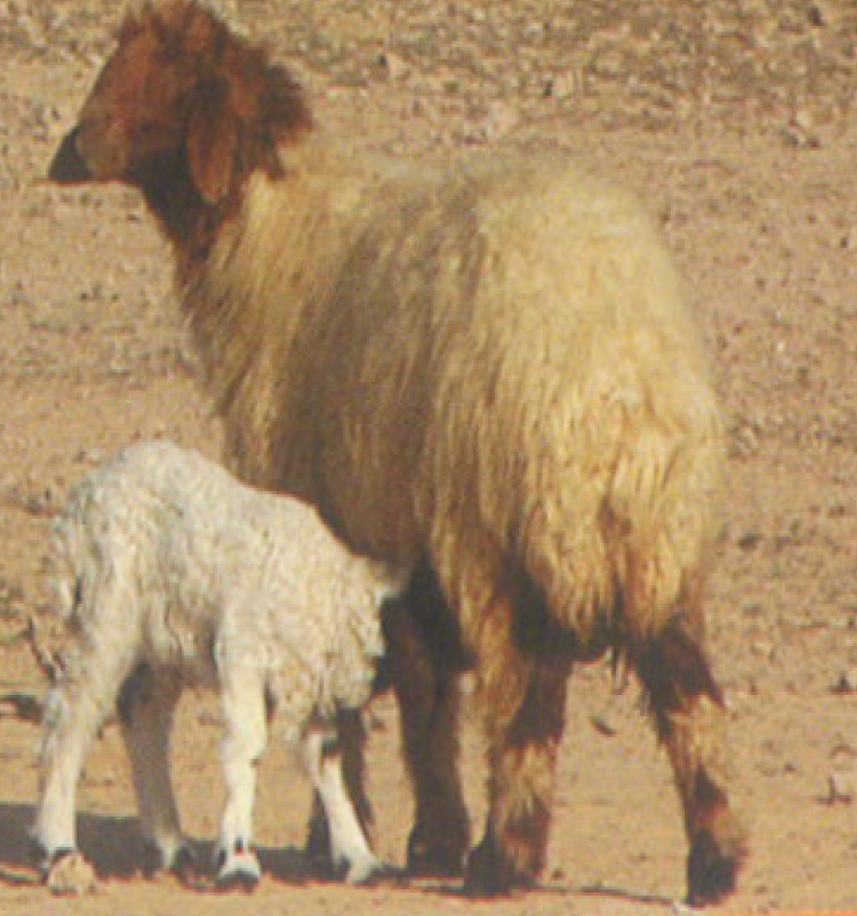
تقويم
الطيور
هذا الخروف من ...........
الثَّدييَّات

Slide 18
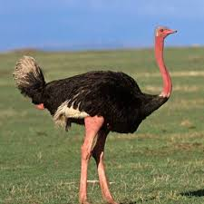
تقويم
الطيور
هذه النعامة من ...........
الثَّدييَّات

Slide 19



